Slide 1

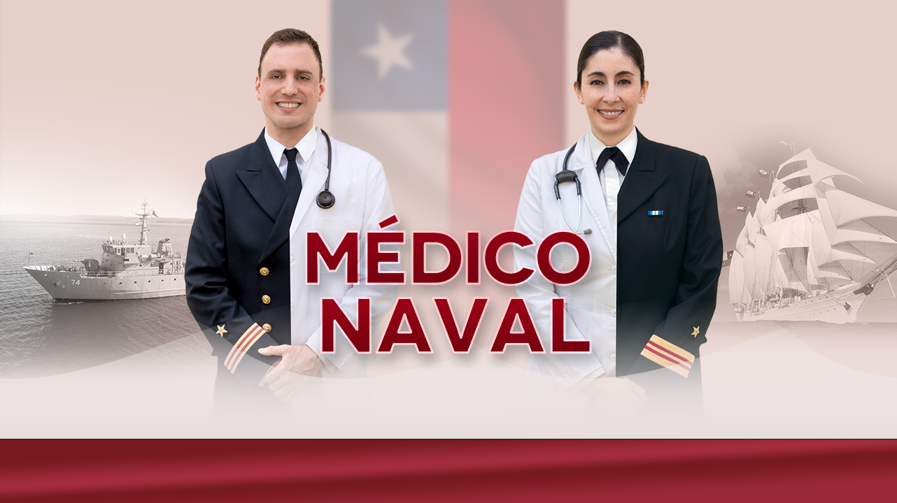

ADMISIÓN
2025
Rumbo a nuevos horizontes
www.admisionarmada.cl

Slide 2
“
Tuve la oportunidad de realizar el curso de Diving Medical Officer impartido por la US Navy, en Florida, Estados Unidos, donde compartí con personas de distintas nacionalidades y me formé en la escuela de buceo más grande del mundo, lugar desde donde se generan los manuales y normas de buceo más utilizadas mundialmente.
“
CC SN Max Grez Mancilla
Traumatólogo – Especialista en Medicina de Sumersión

Slide 3
“
Una de las misiones más importantes que se desempeñan en la Medicina Aeroespacial de la Aviación Naval son los rescates aeromarítimos, donde a través de helicópteros militares acondicionados para el rescate de pacientes que han sufrido una emergencia en alta mar, se entrega estabilización inicial y atención pre hospitalaria inmediata, tanto a personal institucional como a civiles.
“
CF SN Roy Smith Robinson
Traumatólogo - Especialista en Medicina Aeroespacial

Slide 4
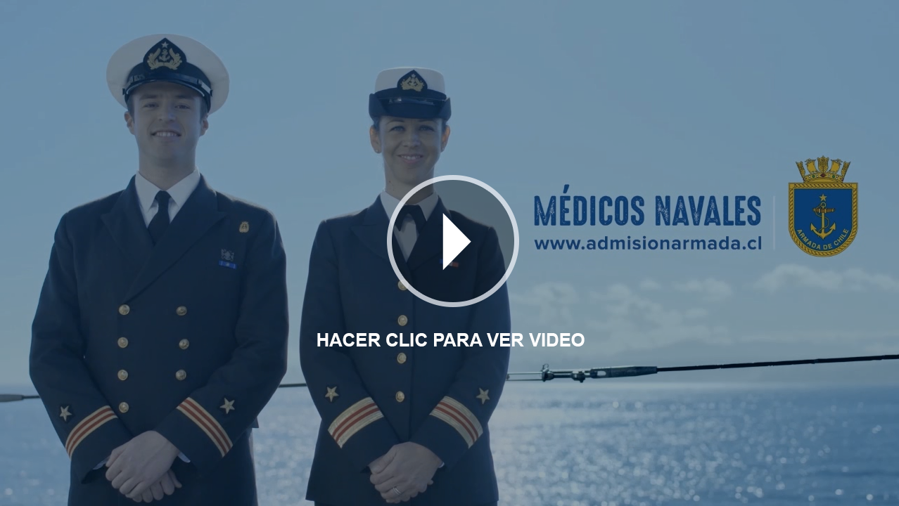

Slide 5

AVENTURA
Los Médicos Navales se desempeñan en múltiples escenarios y situaciones.

Slide 6
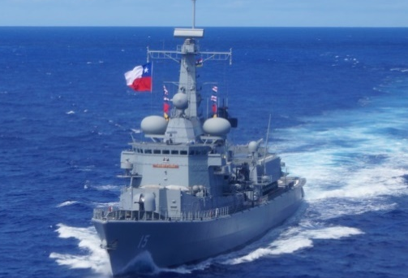

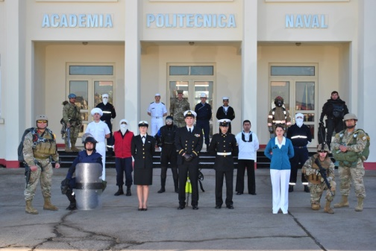
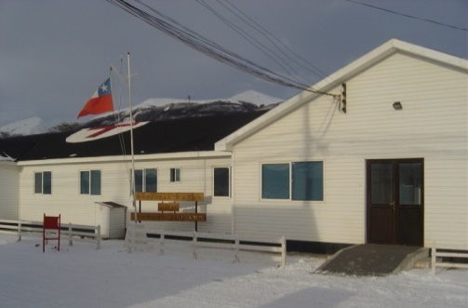
PODRÁN SER DESTINADOS
A bordo de unidades a flote (embarcados).
Como Médico General en Centros de Atención Primaria.
Como Médico de Escuelas Matrices.
Como Médico General en Hospitales Navales.
Como Médico en el Cuerpo de Infantería de Marina
(Brigada Anfibia Expedicionaria).

Slide 7
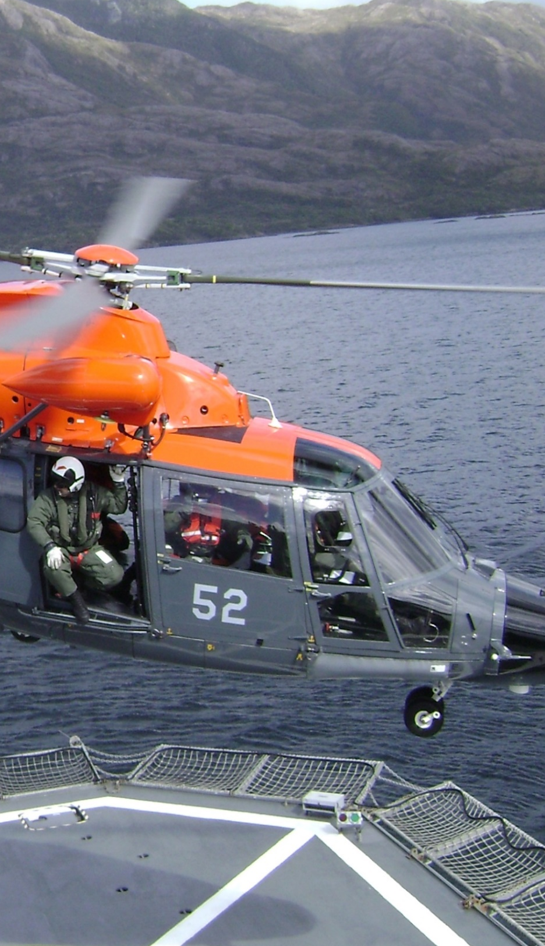
Realizarán comisiones (destinaciones de corta duración) en:
Apoyo a Puesto Médico Avanzado – Brigada Anfibia Expedicionaria.
Campañas Antárticas (apoyo Base Antártica).
Batallón conjunto con Argentina – Cruz del Sur.
Apoyo a la comunidad civil en conjunto con el Ministerio de Salud.
Apoyo entrenamiento Fuerzas Especiales.
Pacific Partnership (Ejercicio a bordo unidades de EE.UU. de interacción y apoyo humanitario en países de América).

Slide 8

Antes de realizar su beca, cumplirán funciones como Médico General en Centros de Atención Primaria y/o Jefaturas de Policlínicos Médicos/Dentales.

Slide 9










BECAS DE ESPECIALIDAD
Las especialidades médicas de interés para la Institución a las que podrán postular los Oficiales de los Servicios de Sanidad que ingresen a la Institución sin especialidad son:
Cirugía General Medicina Interna Traumatología Anestesiología y Reanimación
Medicina Urgencia Psiquiatría Urología Oftalmología Otorrinolaringología

Slide 10


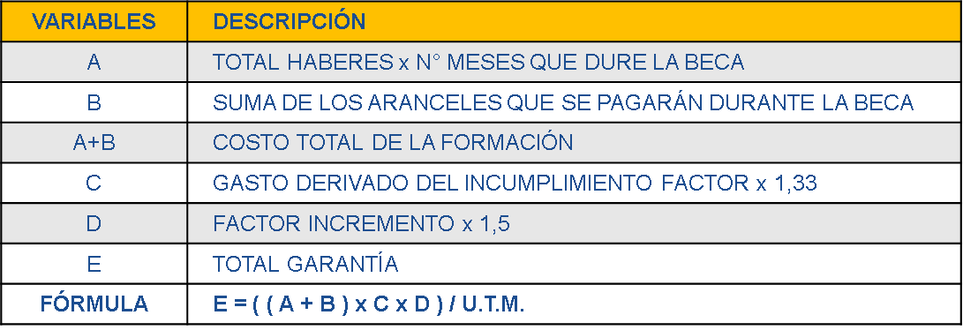
BECAS DE ESPECIALIDAD
Los Médicos Navales que realizan su beca de especialidad deben suscribir dos cauciones del mismo valor:
La fórmula de cálculo del monto de la caución en U.T.M., es la siguiente:

Slide 11
BECAS DE ESPECIALIDAD
Al realizar una especialidad médica como Oficiales de los Servicios del Escalafón de Sanidad obtiene:
100%
FINANCIAMIENTO
Por parte de la institución
MANTIENE EL SUELDO
de Oficial durante período de estudio de la beca
100%
DEDICACIÓN EXCLUSIVA
Durante el periodo de beca
LAS BECAS SE REALIZARÁN EN UNIVERSIDADES CON CONVENIO
INICIO DE BECA
A contar del 4º año de Teniente 1° SN.
Por ejemplo: quienes ingresan el 2025 podrían iniciar la beca el 2029.
El año 2024 la Institución mantiene convenios con las Universidades de: Valparaíso, Pontificia Universidad Católica de Chile, de Los Andes y del Desarrollo.

Slide 12
REQUISITOS DE POSTULACIÓN
Ser chileno, de acuerdo a los números 1, 2 ó 3 del artículo 10° de la Constitución Política de la República de Chile.
Ser ciudadano, de acuerdo al artículo 13° de la Constitución Política de la República de Chile.
Cumplir con la Ley de Reclutamiento y Movilización. En caso de cumplimiento efectivo del Servicio Militar, haber sido licenciado con valer militar y buena conducta (solo postulantes masculinos).
Salud, condición física y psicológica compatibles con las exigencias de la vida militar, de acuerdo a la reglamentación institucional vigente.
Estar en posesión del título profesional de Médico Cirujano. Título profesional obtenido en el extranjero debe estar revalidado o reconocido en Chile.
No haber cesado en un cargo público como consecuencia de haber obtenido una calificación deficiente o por medida disciplinaria, a menos que hayan transcurrido más de 5 años desde la cesación de funciones.

Slide 13
REQUISITOS DE POSTULACIÓN
No estar inhabilitado para el ejercicio de funciones o cargos públicos ni hallarse condenado, procesado o con auto de apertura de juicio oral o de procesamiento por crimen o simple delito.
No estar sometido a sumario administrativo.
No estar afecto a las incompatibilidades de empleo establecidas en el Estatuto Administrativo vigente para la Administración Civil del Estado.
Ser menor de 35 años a la fecha de nombramiento como Oficial de los Servicios del Escalafón de Sanidad.
Contar con Declaración Jurada de estar o no estar afiliado a un partido político.
Contar con Declaración Jurada de que, al ser nombrado, cumplirá con la Ley de Registro Electoral.
De acuerdo a lo dispuesto en el artículo 36° de la Ley N° 21.389 que crea el Registro Nacional de Deudores de Pensiones de Alimentos, aquellos postulantes que tengan una inscripción vigente deberán autorizar, como condición habilitante para su nombramiento, que la Institución proceda a retener y pagar directamente al alimentario el monto de las futuras pensiones de alimentos, más un recargo de un 10%, que será imputado a la deuda de alimentos hasta extinguirla íntegramente.

Slide 14

DOCUMENTACIÓN REQUERIDA
Currículum Vitae.
Fotocopia de Carnet de Identidad o Certificado de Nacimiento para acreditar edad a la fecha de postulación.
Fotocopia simple del Título Profesional o del Certificado de Título de Médico Cirujano.
Fotocopia simple del Certificado de Grado Académico, con nota obtenida.
Fotocopia simple de la Concentración de Notas de la carrera, otorgada por la Casa de Estudios.
Fotocopia simple de Certificado de Ranking de Egreso de Pregrado, otorgada por la Casa de Estudios.
Fotocopia simple de ayudantías, actividades docentes, trabajos de investigación científica, internados, cursos de perfeccionamiento y capacitaciones efectuadas (en caso de haberlos registrado en CV).
Fotocopia simple Certificado de Calificación Médica Nacional.
*El uso de tatuajes, piercing, expansiones o perforaciones está permitido con algunas restricciones*

Slide 15
DOCUMENTACIÓN REQUERIDA
Fotocopia simple de la documentación que acredite experiencia profesional (en caso de haberla registrado en el CV).
Fotocopia simple del Certificado de Aprobación del Examen Único Nacional de Conocimientos de Medicina (EUNACOM)..
Fotocopia simple del Certificado de Inscripción en el Registro Nacional de Prestadores Individuales de Salud.
Fotocopia simple del certificado que acredite porcentaje de dominio de idioma (en caso de haberlo registrado en el CV).
Carta Motivacional.
Declaraciones Juradas Simples detalladas en las Bases Administrativas de Postulación (3).

Slide 16



FORMACIÓN NAVAL BÁSICA EN LA ESCUELA NAVAL “ARTURO PRAT”
Primera Etapa: Curso de Adoctrinamiento que incluye:
Clases Diarias (lunes a viernes).
(Reglamentación, Servicio Naval, Mando, Seguridad, Educación Física, etc.).
Instrucción Militar, Deberes, Jerarquía.
Embarco y visitas profesionales.
Guardias.

Slide 17





FORMACIÓN NAVAL BÁSICA EN LA ESCUELA NAVAL “ARTURO PRAT”
Segunda Etapa: Instrucción Naval Práctica.
Corresponde a una pasantía de los Aspirantes a Oficiales del Escalafón de Sanidad en establecimientos del Sistema de Salud Naval, de la Atención Primaria de Salud y del Hospital Naval “Almirante Nef”, en la Región de Valparaíso.
Pueden, además, participar en cursos y capacitaciones del área de Medicina Operativa, tales como REMA, PHTLS y ATLS, según disponibilidades institucionales del momento.

Slide 18
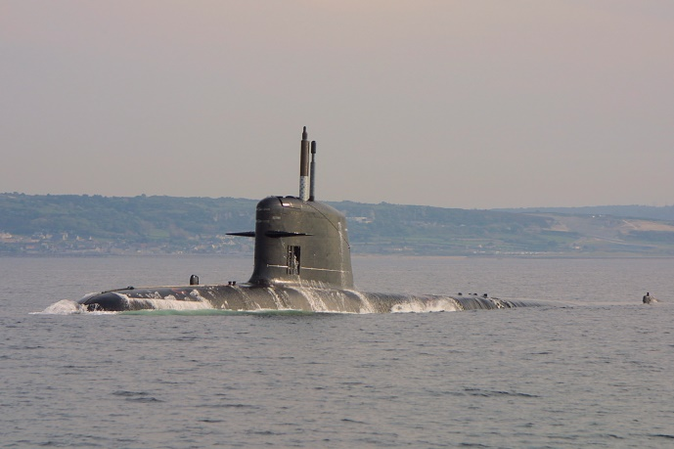
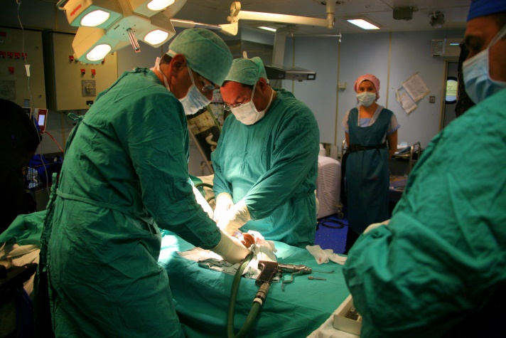
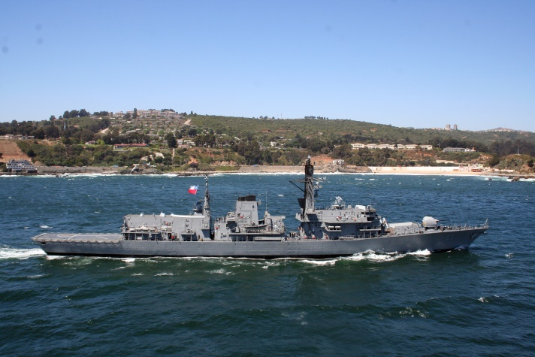
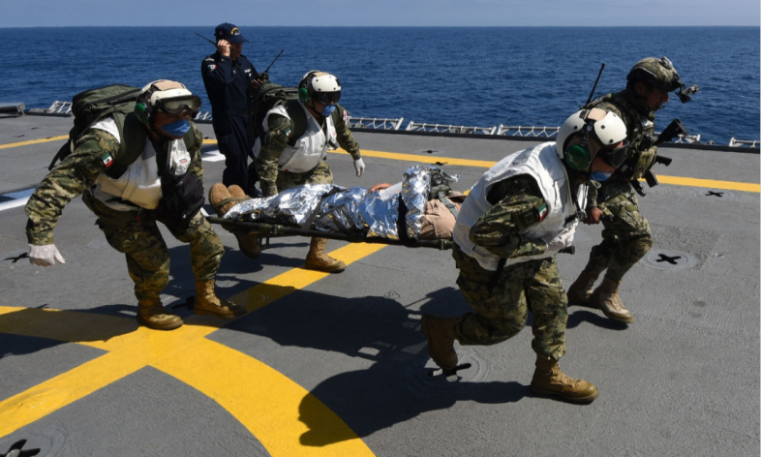

AL INICIO DE LA CARRERA PUEDE POSTULAR A:
Curso Medicina subacuática e hiperbárica en EE.UU.
Curso NBC (Defense – Medical Management of Chemical and Bacteriologic Warfare).
Curso en medicina aeroespacial (EE.UU. y/o Chile).
Seminario de tareas para enfrentar escape y rescate de submarinos (Curso SMERWG nacional e internacional).

Slide 19

Etapas en el desarrollo de la carrera del Oficial de los Servicios del Escalafón de Sanidad
ASPIRANTE
(5 MESES)
TENIENTE 1º SN
(5 AÑOS EN EL GRADO)
CAPITÁN DE CORBETA SN
(7 AÑOS O MÁS EN EL GRADO)
/ Curso de adoctrinamiento (EN)
/ Instrucción Naval Práctica (D.S.A.)
/ Capacitación en Medicina Naval y A.P.S.
/ Capacitación Básica Medicina Operativa
/ Graduación como Oficial de Sanidad
/ Ejercicio práctico de la profesión
/ Comisiones y embarcos
/ Capacitación Básica Medicina Operativa
/ Formación área Medicina Operativa
/ Preferencia desempeño APS
/ Jornadas complementarias a contrato Of
/ Inicio Beca 4to año Teniente 1°
/ Término de Beca
/ Aplicación nuevos conocimientos, con énfasis en desempeño clínico
/ Asesoría al Mando
CAPITÁN DE FRAGATA SN
(6 AÑOS O MÁS EN EL GRADO)
CAPITÁN DE NAVÍO SN
(5 AÑOS O MÁS EN EL GRADO)
CONTRAALMIRANTE SN
/ Desempeño clínico
/ Curso de Informaciones (Academia de Guerra Naval)
/ Post-Grado/Post-Título
/ Funciones administrativas
(Jefaturas Intermedias)
/ Jefaturas Alto Nivel
/ Director HH.NN.
/ Jefe C.A.P.S.A.
/ Director de Sanidad
/ Autoridad Sanitaria Institucional
/ Integra el Alto Mando Naval
Notes:
Años en el grado

Slide 20


CONDICIONES CONTRACTUALES
Jornada laboral:
El Oficial de los Servicios de Escalafón de Sanidad se contrata como Teniente 1º Sanidad, en jornada laboral parcial o de 44 Hrs. semanales, para aquellos cargos definidos por el Comandante en Jefe de la Armada.
Además, podrán contratarse bajo el régimen de la Ley Nº 15.076 (Médico Ley) o de la Ley Nº 18.476 (Fondos Propios), hasta un máximo de 54 hrs. semanales, considerándose para este efecto su jornada efectiva como Oficial de 20 horas.

Slide 21

CONDICIONES CONTRACTUALES
Remuneraciones:
El año 2024 la remuneración percibida por el Aspirante a Oficial de los Servicios del Escalafón de Sanidad (Personal a Contrata), ascendió a $ 2.029.877 (total haberes).
Una vez nombrados como Teniente 1° Sanidad, el sueldo es de $ 2.087.415 (total haberes), existiendo asignaciones extra por lugar de desempeño geográfico, comisiones, funciones asociadas. Para el año 2025 se debe considerar el reajuste del sector público.
*Importante destacar que pueden reconocer como tiempo servido los 2 últimos años de estudios universitarios, como asimismo los períodos trabajados con anterioridad*
.

Slide 22
CONDICIONES CONTRACTUALES
Sistema Previsional:
El sistema previsional de los Oficiales de los Servicios del Escalafón de los Servicios de Sanidad es la Caja de Previsión de la Defensa Nacional (CAPREDENA).
Beneficios:
Pueden acceder a cobertura de salud para él y su grupo familiar, a través del Sistema de Salud Naval (SISAN).
Además, a una amplia gama de apoyos en los ámbitos social, educacional, jurídico, habitacional, recreativo y comercial.

Slide 23
ETAPAS DEL PROCESO DE SELECCIÓN
Postulación e Ingreso de antecedentes:
Entre el 02 y el 20 de diciembre de 2024.
Primera Etapa:
Revisión Curricular: entre el 23 de diciembre de 2024 y el 07 de enero de 2025.
Segunda Etapa:
Entrevista Personal, Evaluación Práctica y Declaración de Antecedentes Personales: entre el 08 y el 17 de enero de 2025.
*Las fechas publicadas podrían sufrir modificaciones de acuerdo a la planificación Institucional y necesidades del servicio*

Slide 24
ETAPAS DEL PROCESO DE SELECCIÓN
Tercera Etapa:
Exámenes Psicofísicos de Ingreso: entre el 23 y el 30 de enero de 2025.
Cuarta Etapa:
Selección: entre el 17 y el 25 de febrero de 2025.
Etapa de Formación Básica:
Inicio Curso de Adoctrinamiento: Abril de 2025.
Nombramiento como Oficial: Agosto de 2025.

Slide 25
MI EXPERIENCIA

Slide 26
MI EXPERIENCIA

Slide 27
www.admisionarmada.cl
E-mail: admision@armada.cl
Teléfono: 32 - 2848318
Av. Jorge Montt 11700, Las Salinas, Viña del Mar

